Slide 1

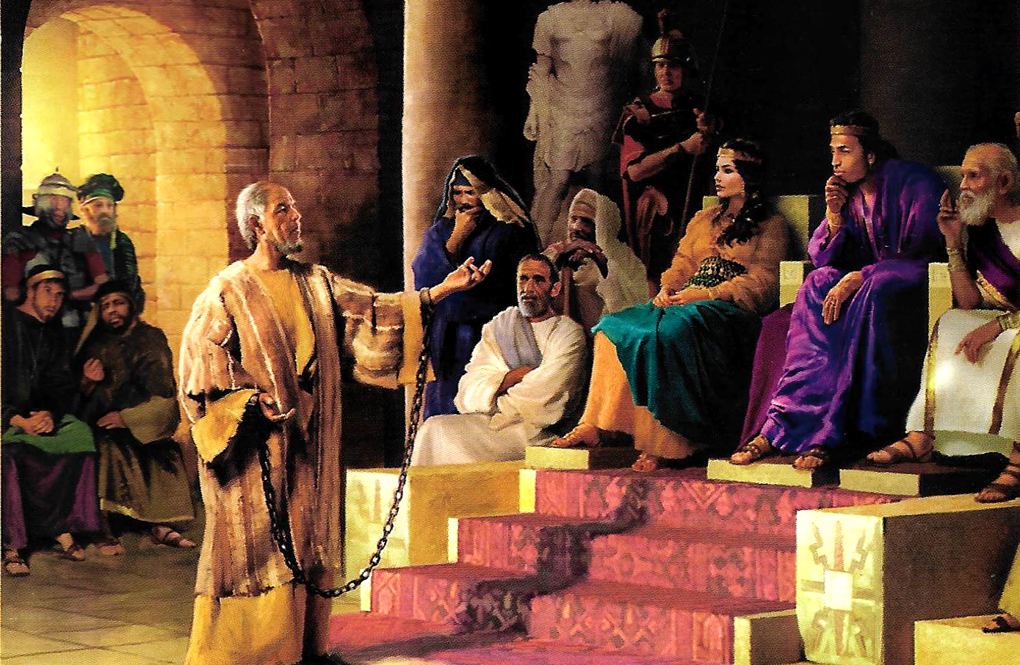
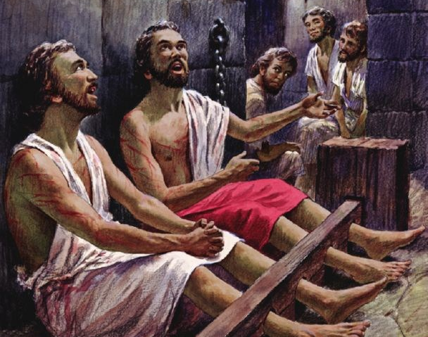
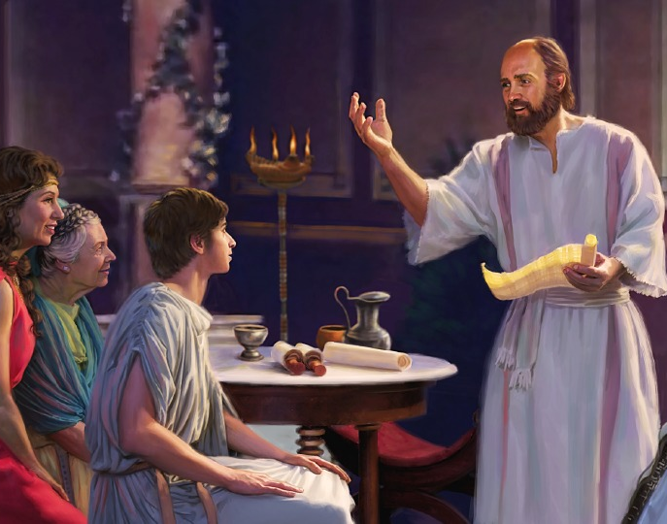
すべての事について、 感謝しなさい。これが、 キリスト・イエスに あって、神があなたがたに求めておられることである。 Iテサロニケ５：１８ （口語訳）

Slide 2


あ な た が た の
中 で 善 い 業 を
始 め ら れ た方 が 、
キ リ ス ト ・ イ エ ス の 日 ま で に 、そ の 業 を 成 し 遂 げ て く だ さ る と 、
わ た し は 確 信 し て い ま す 。
フ ィ リ ピ １：６
（ 新 共 同 訳）

Slide 3

わ た し に と っ て 、 生 き る と は キ リ ス ト で あ り 、 死 ぬ こ と は 利 益 な の で す 。 フ ィ リ ピ １：２１ （新 共 同）

Slide 4

同 じ 思 い と な り 、 同 じ 愛 を 抱 き 、 心 を 合 わ せ 、 思 い を 一 つ に し て 、 わ た し の 喜 び を 満 た し て く だ さ い 。 フ ィ リ ピ ２：２
（新共 同訳）

Slide 5

何事も 、不平や理屈を 言わずに行いなさい。 そうすれば、とがめられるところのない清い者となり、 よこしまな曲がった 時代の中で、 非のうちどころのない 神の子として 、 世にあって星のように輝き、
フィリピ２：１４～１５ （新共同訳）

Slide 6


わたしは、キリストと その復活の力とを知り、その苦しみにあずかって、その死の姿に あやかりながら、 何とかして死者の中からの復活に達したいので 。 フィリピ ３：１０、１１ （新共同訳）

Slide 7

どんなことでも、 思い煩うのは やめなさい。 何事につけ、 感謝を込めて祈りと願いをささげ、 求めているものを 神に打ち明け なさい 。 フィリピ４：６ （新共同）

Slide 8
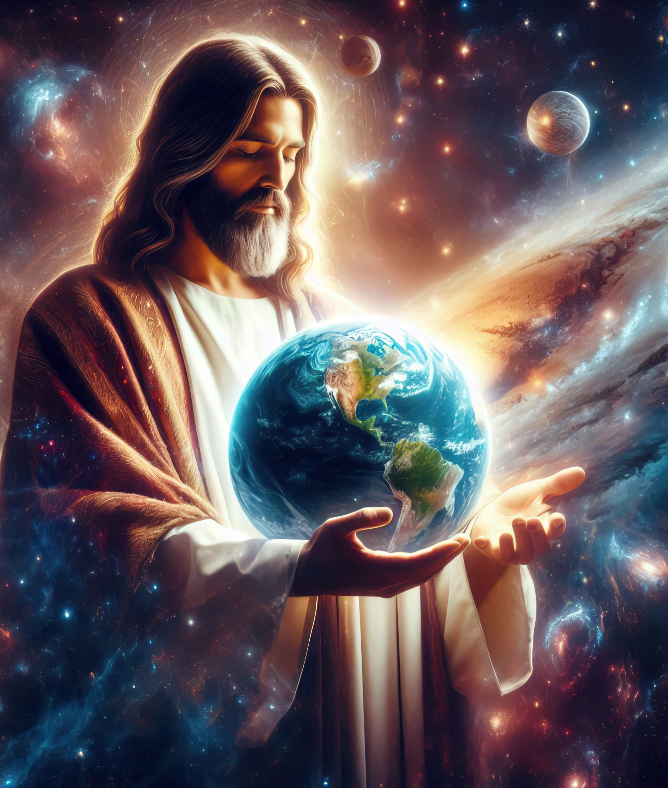
御子は、見えない神の姿であり、すべてのものが造られる前に 生まれた方です。天にあるものも地にあるものも、…… 王座も主権も、支配も権威も、万物は御子において造られたからです。つまり、万物は御子によって、御子のために造られました。 御子はすべてのものより先に おられ、すべてのものは御子によって支えられています。 コ ロ サ イ１：１５～１７ （新共同訳）

Slide 9


II コリント 5:21
罪と何のかかわりも ない方を、神は わたしたちのために 罪となさいました。 わたしたちはその方に よって神の義を得ることができたのです 。

Slide 10
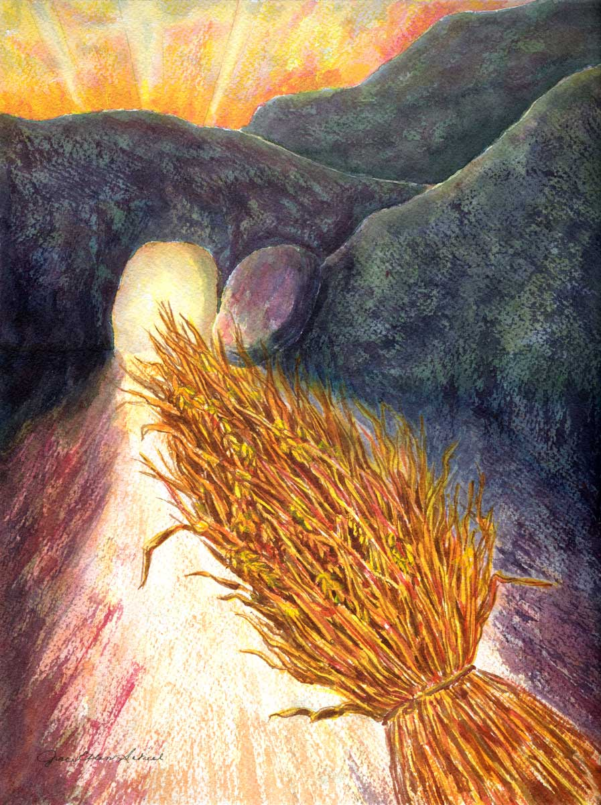
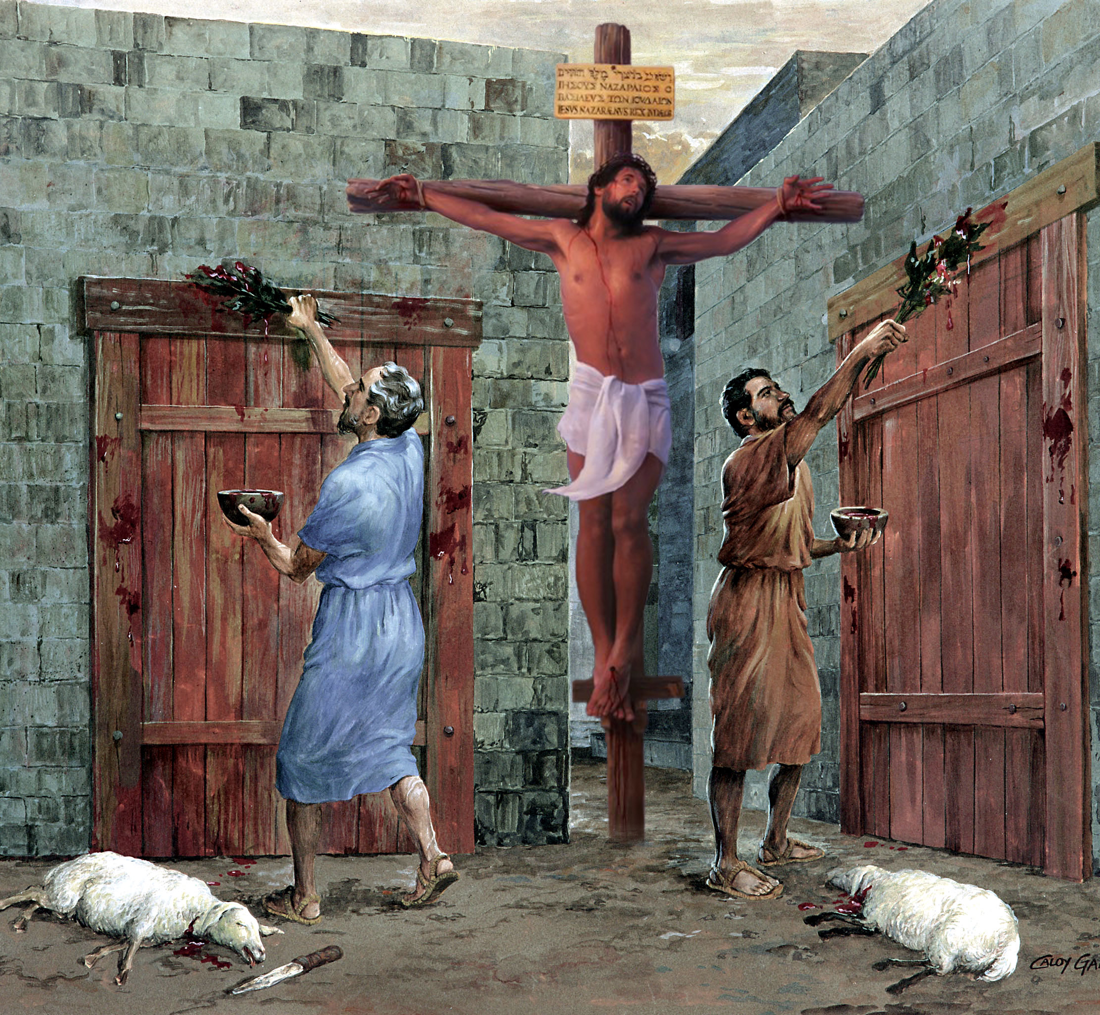
だから、あなたがたは食べ物や 飲み物のこと、また、祭りや 新月や安息日のことで だれにも 批評されてはなりません。 これらは、やがて来るものの 影にすぎず、実体は キリストにあります。
コロサイ 2:16,17(新共同訳)

Slide 11

これらすべてに加えて、 愛を身に着けなさい。 愛は、すべてを完成させるきずなです。 コロサイ3:14 (新共同訳)

Slide 12
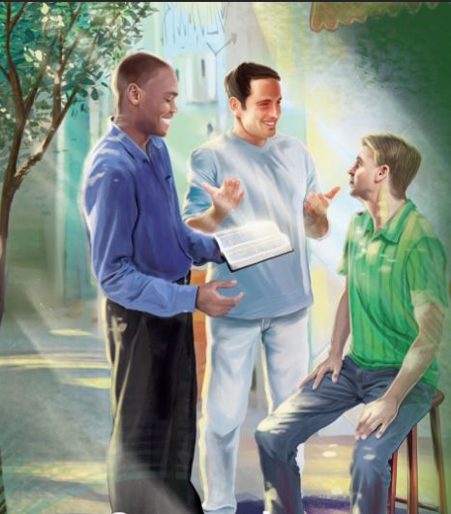
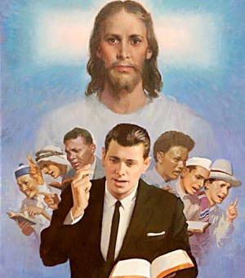
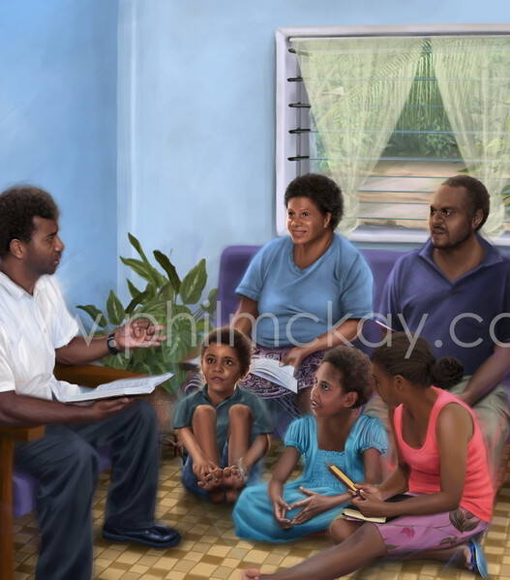

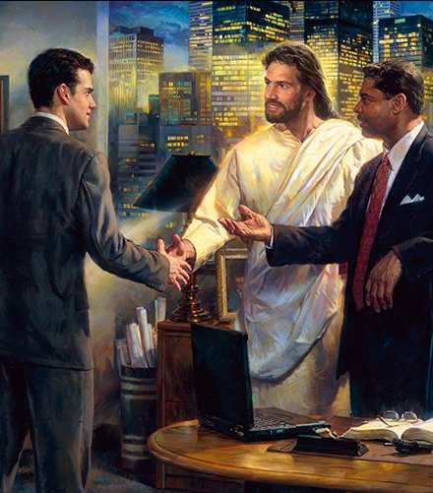

いつも、塩で味付けされた 快い言葉で語りなさい。 そうすれば、一人一人に どう答えるべきかが 分かるでしょう。 コロサイ4:6(新共同訳)

Slide 13


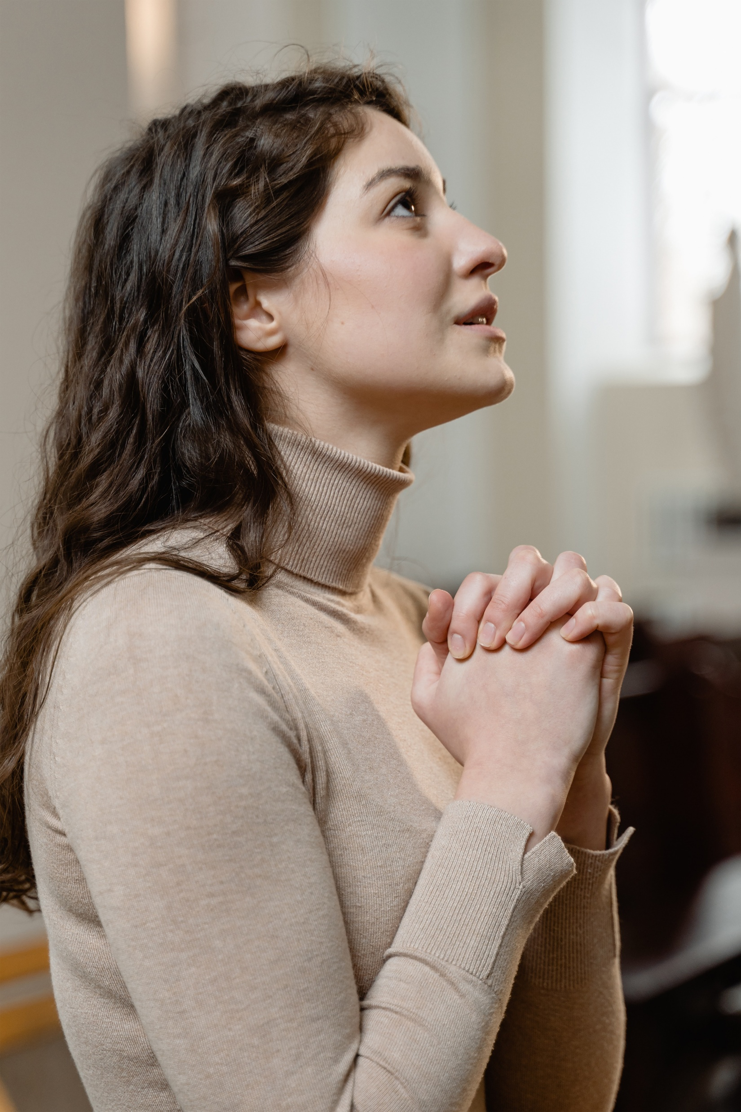

どんなことにも 感謝しなさい。 これこそ、キリスト・ イエスにおいて、 神があなたがたに 望んでおられる ことです。 Ⅰテサロニケ５：１８（新共同訳）

